Slide 1
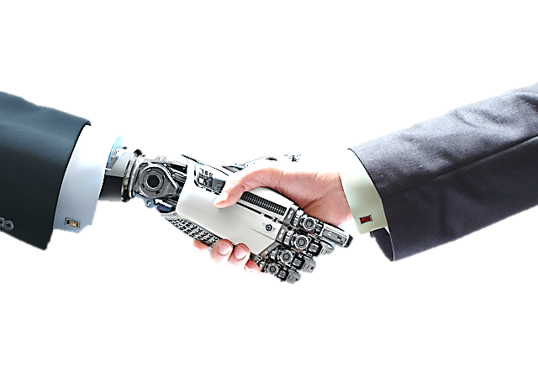
제31차 융복합 관광 국제컨퍼런스
한국연구재단
인공지능(AI) & 로봇기술 적용에 관한
환대산업 이해당사자의
인식과 영향 비교
2018. 10.26
Hannam University & NPO法人 國際學生支援協會
Prof. Hag-Chin Han Ph. D. Yong-Chul Lee
2017-2018년 한국연구재단의 연구비 지원으로 수행되었으며 한일국제관광포럼(7.13)과 2018ICT(10.5)에서 발표된 내용의 일부가 포함됨.

Slide 2
Ⅰ. 서 론
Ⅰ. 서 론
Ⅱ. 이론적 배경
Ⅲ. 연구방법과
조사설계
Ⅳ.실증분석 결과
Ⅴ. 결 론
- 정부단위의 4차 산업혁명 위원회(2기) 출범 및 중점과제로 선정 , 우수사례 발굴, 정보공유 노력, 보고서(115건)
- 정부차원 조직구성 : 4차 산업혁명 위원회 출범(2017. 10.11) 등
정부 합동평가 중점과제 지표선정 및 평
가 예정(2017년부터)
- 각 지자체별 조직개편 및 예산증원을 통한 집중적인 노력 및 법․행 정적 지원노력 강구
- 조직개편 및 산업단지조성 :
경상남도(마산로봇 랜드조성 및
2019 FIRA 세계로보 월드컵),
대전시(4차산업혁명운영과),
부천시(로봇산업연구단지) 등
정부 4차 산업혁명위원회 출범
지자체별 조직개편
지원노력 강구
4차
산업혁명
4차 산업 관련
회의/이벤트 증가
환대서비스산업
공감대 형성/인식
확대
- 4차 산업혁명 관련 컨퍼런스, 산업전시회 개최를 통한 공감대 형성 및 정보교류의 장 제공
- 2017 로봇월드(산업통상자원부) Seoul Future Conference 2017(서울신문), DEVIEW 2017(네이버) 등
- 관광분야에서도 인공지능 및 로봇을 활용한 공감대 형성 및 기술적용 에 관한 인식이 확대되고 있음
- 호텔분야 산업전(2017 호텔․레스토랑․바 산업전(SHE, 8.3-5), Hotel Show 2017 호텔산업 전문 컨퍼런스(10.18-21)
- 호텔․외식분야(헨나호텔, 로봇레스토랑), 여행항공(여행예약, 안내, 청소 등), 전시․컨벤션분야(모바일/App 등록, 셀프 체크인 등)

Slide 3
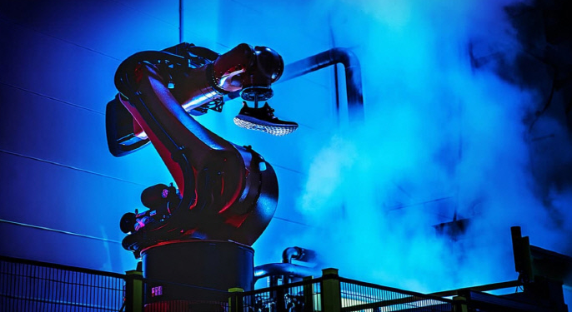
Ⅱ. 이론적 배경(1)
Ⅰ. 서 론
Ⅱ. 이론적 배경
Ⅲ. 연구방법과
조사설계
Ⅳ.실증분석 결과
Ⅴ. 결 론
독일 안스바흐에 위치한 아디다스의 100% 자동화 공장인 ‘스마트 팩토리’에서 로봇이 신발 제조작업을 하고 있다. 아디다스 제공, 자료출처: 경향신문(10.20일자)

Slide 4
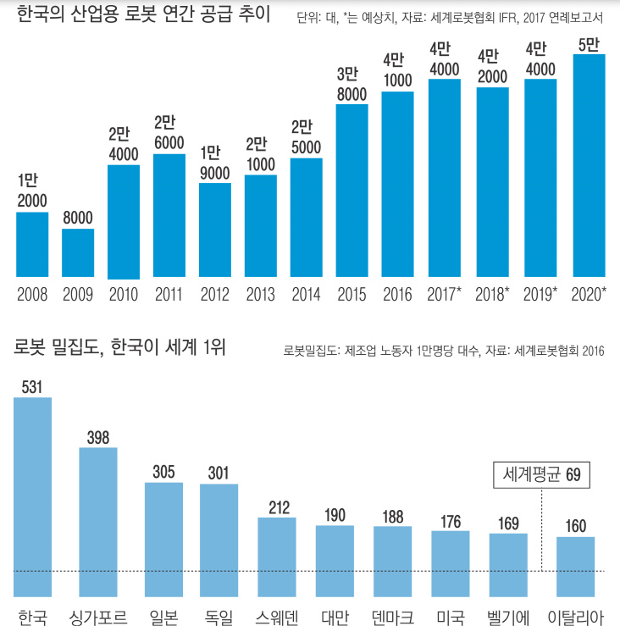
Ⅱ. 이론적 배경(2)
Ⅰ. 서 론
Ⅱ. 이론적 배경
Ⅲ. 연구방법과
조사설계
Ⅳ.실증분석 결과
Ⅴ. 결 론

Slide 5
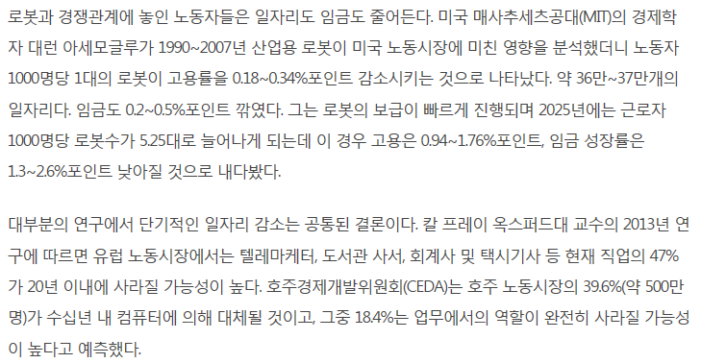
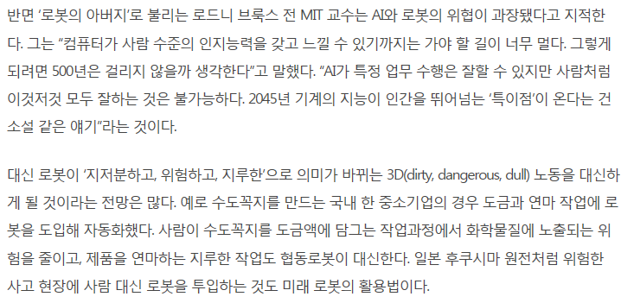
Ⅱ. 이론적 배경(3)
Ⅰ. 서 론
Ⅱ. 이론적 배경
Ⅲ. 연구방법과
조사설계
Ⅳ.실증분석 결과
Ⅴ. 결 론

Slide 6
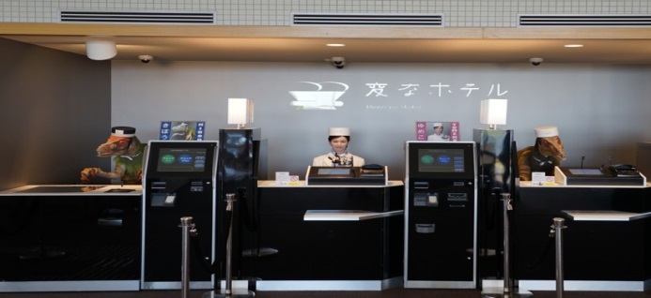
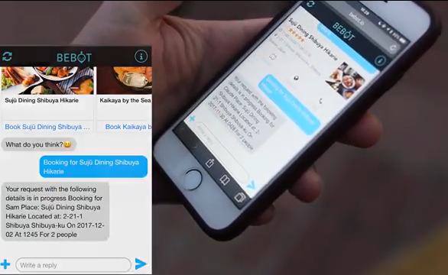
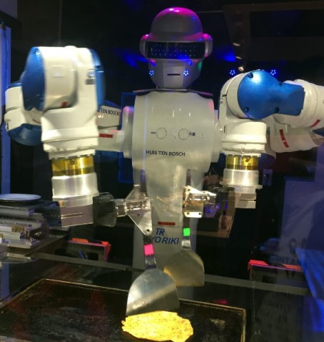
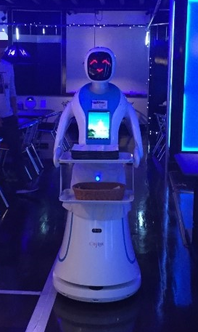
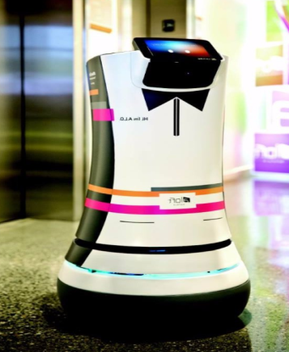
Ⅱ. 이론적 배경(4)
Ⅰ. 서 론
Ⅱ. 이론적 배경
Ⅲ. 연구방법과
조사설계
Ⅳ.실증분석 결과
Ⅴ. 결 론
인공지능 및 로봇기술의 적용사례 : 해외호텔
일본 헨나호텔
호텔 뉴 오타니 도쿄
2016년 총 6종 82대의 로봇을 도입하여 세계
첫 로봇호텔로 기네스북 등재
- 주식회사 비스포크사 개발 한“비봇”
세계 첫 외국인 관광객 전용스마트폰용 쳇봇
서비스 시작
일본 하우스템보스 헨나식당
알로프트 쿠퍼티노 호텔
미국 샌프란시스코
객실 룸 서비스 로봇
“버틀러”운용
와이파이 신호를 받아 운용, 엘리베이터를 타고 객실까지 안내

Slide 7
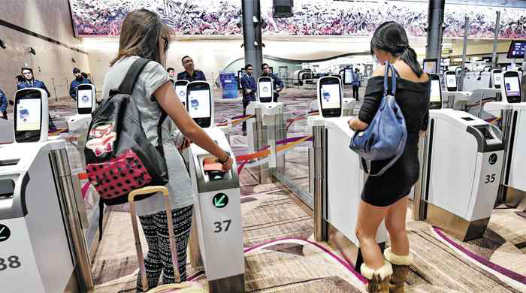
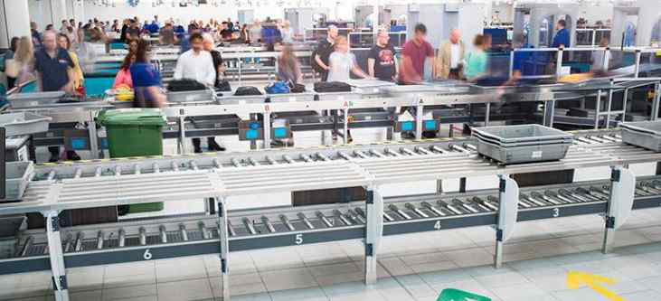
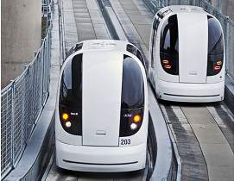
Ⅱ. 이론적 배경(5)
Ⅰ. 서 론
Ⅱ. 이론적 배경
Ⅲ. 연구방법과
조사설계
Ⅳ.실증분석 결과
Ⅴ. 결 론
인공지능 및 로봇기술의 도입사례 : 해외공항
ㅇ 싱가포르: 생체인식(지문, 안면), 셀프기기를 도입, 탑승수속 전 과정 자동화
ㅇ 미 국 : 병렬보안 검색대 도입으로 검색시간 30% 단축(아틀란타 공항)
ㅇ 핀란드 : 여객동선 빅데이터 분석으로 대기시간 예측, 인력 배치(헬싱키 공항)
ㅇ 영 국 : 공항 내 자율주행 셔틀, 자택↔공항 간 수하물 배송 시행(히드로 공항)
ㅇ 네덜란드: 수하물 운송 로봇과 공항 안내 네비게이션 도입(스키폴 공항)
【무인 탑승수속(창이) 】
【병렬보안검색(아틀란타) 】
【자율주행 셔틀(히드로) 】

Slide 8
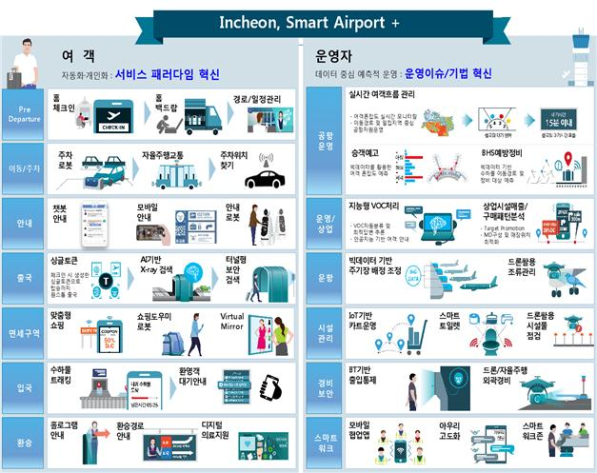
Ⅱ. 이론적 배경(6)
Ⅰ. 서 론
Ⅱ. 이론적 배경
Ⅲ. 연구방법과
조사설계
Ⅳ.실증분석 결과
Ⅴ. 결 론
☞ 2017년 대한민국 스마트공항 종합계획 발표
☞“전 여행경로를 책임지는 세계최고의 ICT기술력 기반 스마트공항 구현”비전선포
☞ 인천국제공항 스마트공항 100대 추진과제 발표
자료: 인천공항 스마트공항 100대 추진과제 주요 리스트 [인천국제공항공사 제공]

Slide 9
Ⅱ. 이론적 배경(7)
Ⅰ. 서 론
Ⅱ. 이론적 배경
Ⅲ. 연구방법과
조사설계
Ⅳ.실증분석 결과
Ⅴ. 결 론
☞ 2018년 문화체육관광부는 세계 TOP3 MICE 강국, 대한민국 발표
☞ 1.동반성장여건 마련에서 부터 7,글로벌 네트워크 체계적 관리 등 총 7가지의
지속 가능한 성장을 위한 선순환 구조 구축을 제시
자료: MICE산업 발전방안, 문화체육관광부(2018)

Slide 10
Ⅲ. 연구 방법과 조사설계
Ⅰ. 서 론
Ⅱ. 이론적 배경
Ⅲ. 연구방법과
조사설계
Ⅳ.실증분석 결과
Ⅴ. 결 론
1. 변수설정
관광학 및 산업에서 인공지능 및 로봇기술에 관한 선행연구의 미흡
인공지능 관련 국내외 참고 서적, 언론 보도자료, 인공지능 논문 등 기초문헌을 통한
변수를 구성 후 MICE 산업에 부합하도록 수정 후 전공교수와 관계자에게 자문
대전소재 H대학생을 통해 사전 조사 후 최종 변수 수정 후 조작적 변수 완료
인공지능기술 대체가능성, 대응방안 및 필요성 등 명목척도와 5점 리커트 척도 활용
2. 공간적 범위 조사대상자
전국의 호텔, 외식전문업체, 전시 및 컨벤션센터를 대상으로 한정하여 조사를 실시
현장직 및 사무직 근무자를 중심으로 사원부터 임원진 까지 조사대상자로 삼음
총 500부를 배포하여, 439부를 회수하여, 본 연구의 유효표본으로 422부를 선정
3. 조사시기 및 조사방법
2017년 09월 1일 – 11월 30일(약 90일)
신뢰성을 높이기 위하여 환대산업(호텔, 외식, 전시 및 컨벤션센터)에 방문하여
설문지에 대한 설명 후 조사대상자가 직접 기입하는 자기 기입식 설문지법 활용
4. 분석방법
SPSS 21통계패키지 활용
기술통계 및 상관분석 등 활용

Slide 11
Ⅳ. 환대산업 산업 실증분석
Ⅰ. 서 론
Ⅱ. 이론적 배경
Ⅲ. 연구방법과
조사설계
Ⅳ.실증분석 결과
Ⅴ. 결 론
4-1-1. 인구 통계학적 특성
성별: 남성(249명/59.0%), 여성(173명/41.0%)
연령: 20대(109명/25.8%), 30대(118명/28.0%), 40대(118명/28.0%), 50대 이상
(77명,/18.2%)
직급: 사원급(168명, 39.8%), 관리급(254명, 60.2%)
[그림4-1-1] 인구통계적 특성

Slide 12
Ⅳ. 환대산업 산업 실증분석
Ⅰ. 서 론
Ⅱ. 이론적 배경
Ⅲ. 연구방법과
조사설계
Ⅳ.실증분석 결과
Ⅴ. 결 론
4-1-2. 인공지능 기술의 환대 산업 적용 가능성
환대 산업에 인공지능 기술의 적용 가능성에 대하여 평균 3.47점 으로 환대 산업에 적용 가능성에 긍정적으로 여기고 있는 것으로 분석되었음
환대 산업에 인공지능 기술의 적용 가능성에 대하여 긍정적 응답은 전체의 57.2%가 응답한 반면, 부정적인 응답은 21.6%를 차지 하였음
매우 긍정
긍정
보통
부정
매우 부정
[그림4-1-2] 인공지능의 환대 산업 적용 가능성

Slide 13
Ⅳ. 환대산업 산업 실증분석
Ⅰ. 서 론
Ⅱ. 이론적 배경
Ⅲ. 연구방법과
조사설계
Ⅳ.실증분석 결과
Ⅴ. 결 론
4-1-3. 인공지능 기술의 환대 산업 적용시 긍정적 혜택
환대 산업에 인공지능 기술의 적용시 긍정적 혜택에 대하여 평균 3.51점으로 긍정적으로 여기고 있는 것으로 분석되었음
환대 산업에 인공지능 기술의 적용시 긍정적 혜택이 될 것으로 여기는 응답은 전체의 56.6%가 응답한 반면, 부정적인 응답은 13.8%를 차지 하였음
매우 긍정
긍정
보통
부정
매우 부정
[그림4-1-3] 인공지능 기술 도입시 환대 산업의 긍정적 혜택

Slide 14
Ⅳ. 환대산업 산업 실증분석
Ⅰ. 서 론
Ⅱ. 이론적 배경
Ⅲ. 연구방법과
조사설계
Ⅳ.실증분석 결과
Ⅴ. 결 론
4-1-4. 인공지능 기술의 환대 산업 적용 가능 시기
환대 산업에 인공지능 기술의 적용 가능시기에 대하여‘4-6년 내에 도입’될 것으로 여긴 응답자는 3.5.5%, ‘7-10년 내에 도입’은 34.6%로 조사되었음
전체의 응답자 중 환대 산업에 인공지능 기술이 도입될 적용 가능 시기를 10년 내에 도입될 것으로 81.7%가 응답을 하였음
[그림4-1-4] 인공지능 기술의 환대 산업 적용 시기

Slide 15
Ⅳ. 환대산업 산업 실증분석
Ⅰ. 서 론
Ⅱ. 이론적 배경
Ⅲ. 연구방법과
조사설계
Ⅳ.실증분석 결과
Ⅴ. 결 론
4-1-5. 환대 산업에 인공지능 기술이 미칠 영향에 관한 인식
환대 산업에 인공지능 기술이 미칠 영향에 대하여 ‘단순업무 인공지능 기술로 대체(3.79점)’,’감성/창의력/비판력이 요구되는 업무의 대체 어려움(3.70점)’,’생산성 및 경영효율성 향상과 정확하고 차별화된 서비스 제공(3.64점)으로 높게 영향을 미칠 것으로 인식
반면, ‘비용발생으로 인한 경영 악화(2.60점)’, 서비스접점에서 인공지능이 뛰어남(2.65점) 등에서는 낮은 영향을 미칠 것으로 인식
[그림4-1-5] 인공지능 기술의 적용 가능성

Slide 16
Ⅳ. 환대산업 산업 실증분석
Ⅰ. 서 론
Ⅱ. 이론적 배경
Ⅲ. 연구방법과
조사설계
Ⅳ.실증분석 결과
Ⅴ. 결 론
4-1-6. 환대 산업에 관한 인공지능 기술의 영향력에 관한 상관분석
환대 산업에서 인공지능 기술의 영향력에 관한 상관분석을 한 결과, 총 53개의 변수간의 상관성이 있는 것으로 파악됨
모든 변수에서 양(+)의 상관관계를 보이고 있었으나, 1.감성/창의력/비판력이 요구되는 업무의 대체와 10.서비스접점에서 인공지능이 뛰어남의 변수에서는 음(-)의 -11.0%의 상관관계를 보이고 있었음
상관성은 최소 -11.0%에서 최대 +62.1%까지 상관성이 보이고 있었음
상관성이 높은 순으로 살펴 보면, 4. 단순업무는 인공지능기술로 대체와 5. 생산성 및 경영효율성 향상에서 62.1% 로 상관성이 가장 높은 것으로 조사됨
11.인적서비스도 인공지능 서비스대체 가능성과 12 환대산업도 인공지능 선제적 대응필요에서 54.3%, 2. 정확하고 차별화된 서비스와 5. 생산성 및 경영효율성 향상에서 54.2% 순으로 상관성이 가장 높은 것으로 파악됨

Slide 17
Ⅳ. 환대산업 산업 실증분석
Ⅰ. 서 론
Ⅱ. 이론적 배경
Ⅲ. 연구방법과
조사설계
Ⅳ.실증분석 결과
Ⅴ. 결 론
[그림 4-1-6] 환대 산업에 관한 인공지능기술의 영향력에 관한 상관분석
 | 1 | 2 | 3 | 4 | 5 | 6 | 7 | 8 | 9 | 10 | 11 | 12
1. 감성/창의력/비판력 요구되는 업무의 대체 | 1
2. 정확하고 차별화된 서비스 제공 | .273** | 1 |  |  |  |  |  | 50%이상의 상관성
3. 새롭게 만들어지는 일자리 | .150** | .360** | 1 |  |  |  |  | 40%이상의 상관성
4. 단순업무는 인공지능기술로 대체 | .301** | .474** | .313** | 1 |  |  |  | 30%이상의 상관성
5 생산성 및 경영효율성 향상 | .263** | .542** | .327** | .621** | 1 |  |  | 음(-)의 상관성
6. 현 직무(분야)의 일자리 위협 | .057 | .233** | .122* | .312** | .415** | 1
7. 비용발생으로 인한 경영 악화 | .030 | .065 | .177** | .022 | .055 | .206** | 1
8. 환대 산업분야 일자리 감소 | .056 | .219** | -.036 | .250** | .274** | .409** | .290** | 1
9. 인적서비스를 더욱 선호 | .331** | .199** | .126** | .203** | .200** | .114* | .216** | .204** | 1
10. 서비스접점에서 인공지능이 뛰어남 | -.110* | .164** | .163** | .218** | .123* | .249** | .325** | .351** | .059 | 1
11. 인적서비스도 인공지능 서비스대체 가능성 | .031 | .426** | .227** | .381** | .469** | .395** | .090 | .318** | .055 | .392** | 1
12. 환대 산업 인공지능 선제적 대응 필요 | .241** | .360** | .121* | .388** | .476** | .274** | .038 | .227** | .198** | .211** | .543** | 1
**. 상관계수는 0.01 수준(양쪽)에서 유의. *. 상관계수는 0.05 수준(양쪽)에서 유의

Slide 18
Ⅳ. 환대산업 산업 실증분석
Ⅰ. 서 론
Ⅱ. 이론적 배경
Ⅲ. 연구방법과
조사설계
Ⅳ.실증분석 결과
Ⅴ. 결 론
4-1-7. 인공지능 기술에 대한 향후 대응 방안에 관한 인식
향후 환대 산업에서 인공지능 기술에 대한 대응방안에 관하여 모든 항목에 긍정적으로 인식하고 있었음
특히, 인공지능 전문가 양성(3.97점), 경영자의 인식전환 및 대응(3.93점), 환대분야 실태조사(3.81점) 순으로 대응방안을 인식하고 있었음
반면, 학교교육의 점진적 변화(3.67점), 인공지능 관련 분야와 공동연구(3.72점) 등은 상대적으로 낮은 인식을 보이고 있었음
환대산업
0
5
[그림4-1-7] 인공지능 기술 적용에 따른 대응방안

Slide 19
Ⅳ. 환대산업 산업 실증분석
Ⅰ. 서 론
Ⅱ. 이론적 배경
Ⅲ. 연구방법과
조사설계
Ⅳ.실증분석 결과
Ⅴ. 결 론
4-1-8. 환대 산업에 관한 인공지능기술에 대한 대응방안에 관한 상관분석
환대 산업에서 인공지능 기술에 대한 대응방안에 관한 상관분석을 한 결과, 모든 변수에서 양(+)의 변수간의 상관성이 있는 것으로 파악됨
상관성은 최소 49.0%에서 최대 73.0%까지 상관성이 보이고 있었음
상관성이 높은 순으로 살펴 보면, 6. 인공지능 관련분애와 공동연구와 7.예산확보에서 73.0%로 상관성이 가장 높은 것으로 조사됨
[그림 4-1-8] 환대 산업에 관한 인공지능기술에 대한 대응방안 상관분석
 | 1 | 2 | 3 | 4 | 5 | 6 | 7 | 8
1.인식전환 및 공감대 형성 | 1
2.인공지능 전문양성 | .606* | 1 |  |  |  |  | 60%이상의 상관성
3.법/행정적 정부지원 | .632* | .652* | 1 |  |  |  | 50%이상의 상관성
4.학교교육의 점진적 변화 | .497* | .519* | .664* | 1 |  |  | 40%이상의 상관성
5.경영자의 인식전환 및 대응 | .627* | .668* | .660* | .634* | 1
6.인공지능 관련분야와 공동연구 | .490* | .588* | .581* | .552* | .656* | 1
7.예산확보 | .509* | .597* | .590* | .521* | .632* | .730* | 1
8. 환대산업 실태조사 | .511* | .554* | .571* | .519* | .622* | .654* | .726* | 1
**. 상관계수는 0.01 수준(양쪽)에서 유의 *. 상관계수는 0.05 수준(양쪽)에서 유의

Slide 20
Ⅳ. 호텔외식 산업 실증분석
Ⅰ. 서 론
Ⅱ. 이론적 배경
Ⅲ. 연구방법과
조사설계
Ⅳ.실증분석 결과
Ⅴ. 결 론
4-2-1. 인구 통계학적 특성
성별: 남성 170명(68.8%), 여성 77명(31.2%)
연령: 40대 76명(30.8%), 50대 이상 73명(29.6%) 순으로 응답
직급: 사원급 93명(37.7%), 관리급 154명(62.3%)
직무: 프론트 161명(65.2%), 오피스 86명(34.8%)
[그림 4-2-1] 인구통계학적 특성

Slide 21
Ⅳ. 호텔외식 산업 실증분석
Ⅰ. 서 론
Ⅱ. 이론적 배경
Ⅲ. 연구방법과
조사설계
Ⅳ.실증분석 결과
Ⅴ. 결 론
4-2-2. 인공지능 기술의 호텔외식 산업 적용 가능성
호텔외식 산업에 인공지능 기술의 적용 가능성에 대하여 평균 3.47점 으로 호텔외식 산업에 적용 가능성에 긍정적으로 여기고 있는 것으로 분석되었음
호텔외식 산업에 인공지능 기술의 적용 가능성에 대하여 긍정적 응답은 전체의 57.2%가 응답한 반면, 부정적인 응답은 21.6%를 차지 하였음
매우 긍정
긍정
보통
부정
매우 부정
[그림4-2-2] 인공지능의 호텔외식 산업 적용 가능성

Slide 22
Ⅳ. 호텔외식 산업 실증분석
Ⅰ. 서 론
Ⅱ. 이론적 배경
Ⅲ. 연구방법과
조사설계
Ⅳ.실증분석 결과
Ⅴ. 결 론
4-2-3. 인공지능 기술의 호텔외식 산업 적용시 긍정적 혜택
호텔외식 산업에 인공지능 기술의 적용시 긍정적 혜택에 대하여 평균 3.51점으로 긍정적으로 여기고 있는 것으로 분석되었음
호텔외식 산업에 인공지능 기술의 적용시 긍정적 혜택이 될 것으로 여기는 응답은 전체의 56.6%가 응답한 반면, 부정적인 응답은 13.8%를 차지 하였음
매우 긍정
긍정
보통
부정
매우 부정
[그림4-2-3] 인공지능 기술 도입시 호텔외식 산업의 긍정적 혜택

Slide 23
Ⅳ. 호텔외식 산업 실증분석
Ⅰ. 서 론
Ⅱ. 이론적 배경
Ⅲ. 연구방법과
조사설계
Ⅳ.실증분석 결과
Ⅴ. 결 론
4-2-4. 인공지능 기술의 호텔외식 산업 적용 가능 시기
호텔외식 산업에 인공지능 기술의 적용 가능시기에 대하여‘7-10년 내에 도입’은 37.8%, 4-6년 내에 도입’될 것으로 여긴 응답자는 32.8%, 로 조사되었음
전체의 응답자 중 호텔외식 산업에 인공지능 기술이 도입될 적용 가능 시기를 10년 내에 도입될 것으로 79.0%가 응답을 하였음
[그림4-2-4] 인공지능 기술의 호텔외식 산업 적용 시기

Slide 24
Ⅳ. 호텔외식 산업 실증분석
Ⅰ. 서 론
Ⅱ. 이론적 배경
Ⅲ. 연구방법과
조사설계
Ⅳ.실증분석 결과
Ⅴ. 결 론
4-2-5. 호텔외식 산업 개별 직무별 인공지능 기술의 대체 가능성
호텔외식 산업의 개별 직무별 인공지능 기술의 대체 가능성이 높은 직무는 ‘에약관리(3.99점)’,’회계/재무/구매(3.69점)’,’시설관리(3.50점)’으로 높게 인식하고 있었음
반면, 인공지능 기술의 대체 가능성이 낮은 직무로는‘식음료서비스(2.85점)’,’인사/총무/교육(3.00점)’,’경영전략(기획)(3.15점)’으로 인식하고 있었음
0
5
[그림4-2-5] 호텔외식 산업 개별직무별 인공지능 기술 대체 가능성

Slide 25
Ⅳ. 호텔외식 산업 실증분석
Ⅰ. 서 론
Ⅱ. 이론적 배경
Ⅲ. 연구방법과
조사설계
Ⅳ.실증분석 결과
Ⅴ. 결 론
4-2-6. 호텔외식 산업에 인공지능 기술이 미칠 영향에 관한 인식
호텔외식 산업에 인공지능 기술이 미칠 영향에 대하여 ‘단순업무 인공지능 기술로 대체(3.78점)’, ’생산성 및 경영효율성 향상과 정확하고 차별화된 서비스 제공(3.68점)’,감성/창의력/비판력이 요구되는 업무의 대체 어려움(3.66점)’ 으로 높게 영향을 미칠 것으로 인식
반면, ‘서비스접점에서 인공지능이 뛰어남(2.57점), ‘ 비용발생으로 인한 경영 악화(2.61점)’등에서는 낮은 영향을 미칠 것으로 인식
0
5
[그림4-2-6] 인공지능 기술의 적용 가능성

Slide 26
Ⅳ. 호텔외식 산업 실증분석
Ⅰ. 서 론
Ⅱ. 이론적 배경
Ⅲ. 연구방법과
조사설계
Ⅳ.실증분석 결과
Ⅴ. 결 론
4-2-7. 호텔외식 산업에 관한 인공지능 기술의 영향력에 관한 상관분석
호텔외식 산업에서 인공지능 기술의 영향력에 관한 상관분석을 한 결과, 총 48개의 변수간의 상관성이 있는 것으로 파악되었으며, 모든 변수에서 양(+)의 상관관계를 보이고 있었음
상관성은 최소 13.9%에서 최대 64.8%까지 상관성이 보이고 있었음
상관성이 높은 순으로 살펴 보면, 4. 단순업무는 인공지능기술로 대체와 5. 생산성 및 경영효율성 향상에서 64.8% 로 상관성이 가장 높은 것으로 조사됨
11.인적서비스도 인공지능 서비스 대체가능성과 12. 호텔외식 산업 인공지능 선제적 대응 필요에서 61.3%, 2. 정확하고 차별화된 서비스와 5. 생산성 및 경영효율성 향상에서 52.4% 순으로 상관성이 가장 높은 것으로 파악됨

Slide 27
Ⅳ. 호텔외식 산업 실증분석
Ⅰ. 서 론
Ⅱ. 이론적 배경
Ⅲ. 연구방법과
조사설계
Ⅳ.실증분석 결과
Ⅴ. 결 론
[그림 4-2-7] 호텔외식 산업에 관한 인공지능기술의 영향력에 관한 상관분석
 | 1 | 2 | 3 | 4 | 5 | 6 | 7 | 8 | 9 | 10 | 11 | 12
1. 감성/창의력/비판력 요구되는 업무의 대체 | 1
2. 정확하고 차별화된 서비스 제공 | .290** | 1 |  |  |  |  |  | 50%이상의 상관성
3. 새롭게 만들어지는 일자리 | .117 | .349** | 1 |  |  |  |  | 40%이상의 상관성
4. 단순업무는 인공지능기술로 대체 | .284** | .458** | .312** | 1 |  |  |  | 30%이상의 상관성
5 생산성 및 경영효율성 향상 | .298** | .524** | .336** | .648** | 1
6. 현 직무(분야)의 일자리 위협 | .081 | .182** | .100 | .267** | .363** | 1
7. 비용발생으로 인한 경영 악화 | .050 | .118 | .212** | .036 | .066 | .227** | 1
8.호텔외식 산업 분야 일자리 감소 | .108 | .244** | -.022 | .305** | .247** | .415** | .307** | 1
9. 인적서비스를 더욱 선호 | .249** | .216** | .084 | .191** | .199** | .123 | .211** | .260** | 1
10. 서비스접점에서 인공지능이 뛰어남 | -.062 | .173** | .139* | .231** | .119 | .262** | .397** | .390** | .139* | 1
11. 인적서비스도 인공지능 서비스대체 가능성 | .099 | .454** | .240** | .416** | .483** | .345** | .108 | .284** | .111 | .415** | 1
12. 호텔외식 산업 인공지능 선제적 대응 필요 | .239** | .313** | .077 | .337** | .492** | .283** | -.015 | .249** | .161* | .221** | .613** | 1
**. 상관계수는 0.01 수준(양쪽)에서 유의. *. 상관계수는 0.05 수준(양쪽)에서 유의

Slide 28
Ⅳ. 호텔외식 산업 실증분석
Ⅰ. 서 론
Ⅱ. 이론적 배경
Ⅲ. 연구방법과
조사설계
Ⅳ.실증분석 결과
Ⅴ. 결 론
4-2-8. 인공지능 기술에 대한 향후 대응 방안에 관한 인식
향후 호텔외식 산업에서 인공지능 기술에 대한 대응방안에 관하여 모든 항목에 긍정적으로 인식하고 있었음
특히, 경영자의 인식전환 및 대응(4.04 점), 인공지능 전문가 양성(4.02점), 호텔외식 분야 실태조사(3.98점) 순으로 대응방안을 인식하고 있었음
반면, 학교교육의 점진적 변화(3.79점), 인공지능 관련 분야와 공동연구(3.82점) 등은 상대적으로 낮은 인식을 보이고 있었음
0
5
[그림4-2-8] 인공지능 기술 적용에 따른 대응방안

Slide 29
Ⅳ. 호텔외식 산업 실증분석
Ⅰ. 서 론
Ⅱ. 이론적 배경
Ⅲ. 연구방법과
조사설계
Ⅳ.실증분석 결과
Ⅴ. 결 론
4-2-9. 호텔외식 산업에 관한 인공지능기술에 대한 대응방안에 관한 상관분석
호텔외식 산업에서 인공지능 기술에 대한 대응방안에 관한 상관분석을 한 결과, 모든 변수에서 양(+)의 변수간의 상관성이 있는 것으로 파악됨
상관성은 최소 48.6%에서 최대 78.1%까지 상관성이 보이고 있었음
상관성이 높은 순으로 살펴 보면, 7. 예산확보와 8. 호텔외식 산업 실태조사에서 78.1%로 상관성이 가장 높은 것으로 조사됨
[그림 4-2-9] 호텔외식 산업에 관한 인공지능기술에 대한 대응방안 상관분석
 | 1 | 2 | 3 | 4 | 5 | 6 | 7 | 8
1.인식전환 및 공감대 형성 | 1
2.인공지능 전문양성 | .602** | 1 |  |  |  |  | 70%이상 상관성
3.법/행정적 정부지원 | .668** | .707** | 1 |  |  |  | 60%이상 상관성
4.학교교육의 점진적 변화 | .537** | .533** | .646** | 1 |  |  | 50%이상 상관성
5.경영자의 인식전환 및 대응 | .641** | .709** | .662** | .628** | 1
6.인공지능 관련분야와 공동연구 | .486** | .628** | .590** | .532** | .646** | 1
7.예산확보 | .492** | .603** | .611** | .522** | .599** | .778** | 1
8.호텔외식산업 실태조사 | .533** | .602** | .598** | .516** | .652** | .694** | .781** | 1
**. 상관계수는 0.01 수준(양쪽)에서 유의 *. 상관계수는 0.05 수준(양쪽)에서 유의

Slide 30
Ⅳ. 전시컨벤션 산업 실증분석
Ⅰ. 서 론
Ⅱ. 이론적 배경
Ⅲ. 연구방법과
조사설계
Ⅳ.실증분석 결과
Ⅴ. 결 론
4-3-1. 인구 통계학적 특성
성별: 남성(79명, 45.1%), 여성(96명, 54.9%)
연령: 20대(51명, 29.1%), 30대(78명, 44.6%), 40대 이상(46명, 26.3%)
직급: 사원급(75명, 42.8%), 관리급(86명, 49.1%), 임원급(14명, 8.1%)
경력: 10년 미만(117명, 66.9%). 10년 이상(58명, 33.1%)
[그림 4-3-1] 인구통계적 특성

Slide 31
Ⅳ. 전시컨벤션 산업 실증분석
Ⅰ. 서 론
Ⅱ. 이론적 배경
Ⅲ. 연구방법과
조사설계
Ⅳ.실증분석 결과
Ⅴ. 결 론
4-3-2. 인공지능 기술의 MICE 산업 적용 가능성
MICE 산업에 인공지능 기술의 적용 가능성에 대하여 평균 3.42점 으로 MICE 산업에 적용 가능성에 긍정적으로 여기고 있는 것으로 분석되었음
MICE 산업에 인공지능 기술의 적용 가능성에 대하여 긍정적 응답은 전체의 55.4%가 응답한 반면, 부정적인 응답은 21.8%를 차지 하였음
매우 긍정
긍정
보통
부정
매우 부정
[그림4-3-2] 인공지능의 MICE 산업 적용 가능성

Slide 32
Ⅳ. 전시컨벤션 산업 실증분석
Ⅰ. 서 론
Ⅱ. 이론적 배경
Ⅲ. 연구방법과
조사설계
Ⅳ.실증분석 결과
Ⅴ. 결 론
4-3-3. 인공지능 기술의 MICE산업 적용시 긍정적 혜택
MICE 산업에 인공지능 기술의 적용시 긍정적 혜택에 대하여 평균 3.62점으로 긍정적으로 여기고 있는 것으로 분석되었음
MICE 산업에 인공지능 기술의 적용시 긍정적 혜택이 될 것으로 여기는 응답은 전체의 65.1%가 응답한 반면, 부정적인 응답은 9.2%를 차지 하였음
매우 긍정
긍정
보통
부정
매우 부정
[그림4-3-3] 인공지능 기술 도입시 MICE 산업의 긍정적 혜택

Slide 33
Ⅳ. 전시컨벤션 산업 실증분석
Ⅰ. 서 론
Ⅱ. 이론적 배경
Ⅲ. 연구방법과
조사설계
Ⅳ.실증분석 결과
Ⅴ. 결 론
4-3-4. 인공지능 기술의 MICE산업 적용 가능 시기
MICE 산업에 인공지능 기술의 적용 가능시기에 대하여‘4-6년 내에 도입’될 것으로 여긴 응답자는 39.4%, ‘7-10년 내에 도입’은 31.4%로 조사되었음
전체의 응답자 중 MICE 산업에 인공지능 기술이 도입될 적용 가능 시기를 10년 내에 도입될 것으로 86.2%가 응답을 하였음
[그림4-3-4] 인공지능 기술의 MICE 산업 적용 시기

Slide 34
Ⅳ. 전시컨벤션 산업 실증분석
Ⅰ. 서 론
Ⅱ. 이론적 배경
Ⅲ. 연구방법과
조사설계
Ⅳ.실증분석 결과
Ⅴ. 결 론
4-3-5. MICE산업 개별 직무별 인공지능 기술의 대체 가능성
MICE 산업의 개별 직무별 인공지능 기술의 대체 가능성이 높은 직무는 ‘행사장 입대업(3.63점)’,’회계/재무/구매(3.59점)’,’바이어상담/비즈매칭(3.58점)’으로 높게 인식하고 있었음
반면, 인공지능 기술의 대체 가능성이 낮은 직무로는‘전시컨벤션기획업(2.59점)’,’인사/총무/교육(2.77점)’,’전시컨벤션 연사관리(2.80점)’,’경영전략(기획)(2.81점)’,’참가업체 유치 및 관리(2.84점)’으로 인식하고 있었음
0
5
[그림4-3-5] MICE 산업 개별직무별 인공지능 기술 대체 가능성

Slide 35
Ⅳ. 전시컨벤션 산업 실증분석
Ⅰ. 서 론
Ⅱ. 이론적 배경
Ⅲ. 연구방법과
조사설계
Ⅳ.실증분석 결과
Ⅴ. 결 론
4-3-6. MICE산업에 인공지능 기술이 미칠 영향에 관한 인식
MICE 산업에 인공지능 기술이 미칠 영향에 대하여 ‘단순업무 인공지능 기술로 대체(3.81점)’,’감성/창의력/비판력이 요구되는 업무의 대체 어려움(3.76점)’,’생산성 및 경영효율성 향상과 정확하고 차별화된 서비스 제공(3.57점)으로 높게 영향을 미칠 것으로 인식
반면, ‘비용발생으로 인한 경영 악화(2.58점)’, 서비스접점에서 인공지능이 뛰어남(2.58점) 등에서는 낮은 영향을 미칠 것으로 인식
0
5
[그림4-3-6] 인공지능 기술의 적용 가능성

Slide 36
Ⅳ. 전시컨벤션 산업 실증분석
Ⅰ. 서 론
Ⅱ. 이론적 배경
Ⅲ. 연구방법과
조사설계
Ⅳ.실증분석 결과
Ⅴ. 결 론
4-3-7. MICE산업에 관한 인공지능 기술의 영향력에 관한 상관분석
MICE 산업에서 인공지능 기술의 영향력에 관한 상관분석을 한 결과, 총 48개의 변수간의 상관성이 있는 것으로 파악됨
모든 변수에서 양(+)의 상관관계를 보이고 있었으며, 1.감성/창의력/비판력이 요구되는 업무의 대체와 10.서비스접점에서 인공지능이 뛰어남의 변수에서는 음(-)의 -19.6%의 상관관계를 보이고 있었음
상관성은 최소 15.9%에서 최대 58.2%까지 상관성이 보이고 있었음
상관성이 높은 순으로 살펴 보면, 2. 정확하고 차별화된 서비스와 5. 생산성 및 경영효율성 향상에서 58.2%로 상관성이 가장 높은 것으로 조사됨
4. 단순업무는 인공지능기술로 대체와 5. 생산성 및 경영효율성 향상에서 58.2%, 5. 생산성 및 경영효율성 향상과 6. 현 직무(분야)의 일자리 위협에서 51.0% 순으로 상관성이 가장 높은 것으로 파악됨

Slide 37
Ⅳ. 전시컨벤션 산업 실증분석
Ⅰ. 서 론
Ⅱ. 이론적 배경
Ⅲ. 연구방법과
조사설계
Ⅳ.실증분석 결과
Ⅴ. 결 론
[그림 4-3-7] MICE 산업에 관한 인공지능기술의 영향력에 관한 상관분석
 | 1 | 2 | 3 | 4 | 5 | 6 | 7 | 8 | 9 | 10 | 11 | 12
1. 감성/창의력/비판력 요구되는 업무의 대체 | 1
2. 정확하고 차별화된 서비스 제공 | .243** | 1 |  |  |  |  |  | 50%이상의 상관성
3. 새롭게 만들어지는 일자리 | .193* | .374** | 1 |  |  |  |  | 40%이상의 상관성
4. 단순업무는 인공지능기술로 대체 | .329** | .499** | .316** | 1 |  |  |  | 30%이상의 상관성
5 생산성 및 경영효율성 향상 | .216** | .582** | .333** | .580** | 1 |  |  | 음(-)의 상관성
6. 현 직무(분야)의 일자리 위협 | .025 | .336** | .183* | .404** | .510** | 1
7. 비용발생으로 인한 경영 악화 | -.004 | -.026 | .117 | -.002 | .032 | .159* | 1
8. 전시컨벤션 산업분야 일자리 감소 | .007 | .212** | -.011 | .180* | .304** | .390** | .268** | 1
9. 인적서비스를 더욱 선호 | .484** | .179* | .224** | .228** | .192* | .082 | .226** | .078 | 1
10. 서비스접점에서 인공지능이 뛰어남 | -.196** | .145 | .184* | .198** | .148 | .246** | .208** | .360** | -.058 | 1
11. 인적서비스도 인공지능 서비스대체 가능성 | -.070 | .388** | .225** | .324** | .438** | .485** | .052 | .361** | -.059 | .377** | 1
12. 전시컨벤션 산업 인공지능 선제적 대응 필요 | .259** | .445** | .218** | .478** | .443** | .248** | .128 | .160* | .245** | .221** | .423** | 1
**. 상관계수는 0.01 수준(양쪽)에서 유의. *. 상관계수는 0.05 수준(양쪽)에서 유의

Slide 38
Ⅳ. 전시컨벤션 산업 실증분석
Ⅰ. 서 론
Ⅱ. 이론적 배경
Ⅲ. 연구방법과
조사설계
Ⅳ.실증분석 결과
Ⅴ. 결 론
4-3-8. 인공지능 기술에 대한 향후 대응 방안에 관한 인식
향후 MICE 산업에서 인공지능 기술에 대한 대응방안에 관하여 모든 항목에 긍정적으로 인식하고 있었음
특히, 인공지능 전문가 양성(3.91점), 경영자의 인식전환 및 대응(3.78점), 전시컨벤션 분야 실태조사(3.75점) 순으로 대응방안을 인식하고 있었음
반면, 학교교육의 점진적 변화(3.50점), 인공지능 관련 분야와 공동연구(3.58점) 등은 상대적으로 낮은 인식을 보이고 있었음
0
5
[그림4-3-8] 인공지능 기술 적용에 따른 대응방안

Slide 39
Ⅳ. 전시컨벤션 산업 실증분석
Ⅰ. 서 론
Ⅱ. 이론적 배경
Ⅲ. 연구방법과
조사설계
Ⅳ.실증분석 결과
Ⅴ. 결 론
4-3-9. MICE산업에 관한 인공지능기술에 대한 대응방안에 관한 상관분석
MICE 산업에서 인공지능 기술에 대한 대응방안에 관한 상관분석을 한 결과, 모든 변수에서 양(+)의 변수간의 상관성이 있는 것으로 파악됨
상관성은 최소 41.0%에서 최대 68.1%까지 상관성이 보이고 있었음
상관성이 높은 순으로 살펴 보면, 3. 법/행정적 정부지원과 4. 학교교육의 점진적 변화에서 68.1%로 상관성이 가장 높은 것으로 조사됨
[그림 4-3-9] MICE 산업에 관한 인공지능기술에 대한 대응방안 상관분석
 | 1 | 2 | 3 | 4 | 5 | 6 | 7 | 8
1.인식전환 및 공감대 형성 | 1
2.인공지능 전문양성 | .608** | 1 |  |  |  |  | 60%이상의 상관성
3.법/행정적 정부지원 | .567** | .567** | 1 |  |  |  | 50%이상의 상관성
4.학교교육의 점진적 변화 | .410** | .470** | .681** | 1 |  |  | 40%이상의 상관성
5.경영자의 인식전환 및 대응 | .591** | .603** | .645** | .622** | 1
6.인공지능 관련분야와 공동연구 | .480** | .523** | .552** | .561** | .652** | 1
7.예산확보 | .526** | .583** | .550** | .510** | .673** | .653** | 1
8.MICE산업 실태조사 | .463** | .477** | .518** | .501** | .560** | .580** | .640** | 1
**. 상관계수는 0.01 수준(양쪽)에서 유의 *. 상관계수는 0.05 수준(양쪽)에서 유의

Slide 40
Ⅴ. 결 론
Ⅰ. 서 론
Ⅱ. 이론적 배경
Ⅲ. 연구방법과
조사설계
Ⅳ.실증분석 결과
Ⅴ. 결 론
1. 연구 결과
1.환대 산업에 인공지능 적용가능성에 긍정적 인식 및 긍정적 혜택이 높을 것으로 인식
2.향후 5년에서 10년 이내에 인공지능 적용이시기가 높은 것으로 인식
3.환대 산업에 인공지능 기술이 미칠 영향에 대하여 단순업무 인공지능 기술로 대체, 감성/창의력/비판력이 요구되는 업무의 대체 어려움, 생산성 및 경영효율성 향상과 정확하고 차별화된 서비스 제공 으로 높게 영향을 미칠 것으로 인식
5.더불어, 단순업무는 인공지능 기술로 대체와 생산성 및 경영효율성향상 에서 상관성이 높은 것으로 분석됨
6.환대 산업에서 인공지능 기술에 대한 대응방안에 관하여 인공지능 전문가 양성, 경영자의 인식전환 및 대응, 환대산업 분야 실태조사 순으로 대응방안을 인식

Slide 41
Ⅴ. 결 론
Ⅰ. 서 론
Ⅱ. 이론적 배경
Ⅲ. 연구방법과
조사설계
Ⅳ.실증분석 결과
Ⅴ. 결 론
2. 연구 시사점
인공지능 및 로봇 서비스 도입에 대하여…
1. 학계/업계/소비자 등에 대한 선제적인 대응이 필요함을 깊이 인식하고 이에 공감대 확산노력이 필요
2. 환대 산업 및 관광산업에 인공지능 및 로봇도입에 관한 콘텐츠 개발을 위하여 관광학을 중심으로 구체 적인 연구 및 학술 대회 개최의 필요성
3. 관광학/로봇공학 등 타 학문과 융복합 공동 연구가 활발히 이루어져야 할 필요성
3. 연구의 한계점
1. 환대 산업(규모, 형태 등), 종사원의 직무별, 소비자 및 공공기관 등의 인식에 대한 인공지능 연구를 수행하지 못함
2. 이에, 향후 환대 산업의 규모, 형태에 따른 인공지능 및 로봇 서비스 도입에 대한 구체적인 현황 진단과 실태 조사가 필요
3. 소비자와 공공기관 인공지능 및 로봇도입에 대한 인식에서 부터 법적 대응까지 다양한 연구의 필요성이 있음

Slide 42
감사합니다.

